Slide 1

Pemodelan Class Diagram Zyad Rusdi

Slide 2
UML based Software Analysis and Design (Wahono, 2009)
1. Systems Analysis
1.1 Identifikasi Proses Bisnis dengan Use Case Diagram
1.2 Pemodelan Proses Bisnis dengan Activity Diagram atau BPMN
2. Systems Design
2.1 Pemodelan Class Diagram
2.2 Pemodelan User Interface Design
1.3 Realisasi Proses Bisnis dengan Sequence Diagram (Boundary - Control - Entity)
2.3 Pemodelan Data Model
2.4 Pemodelan Deployment Diagram

Slide 3
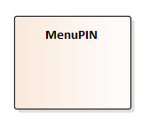
Class
public class MenuPIN{
........
}

Slide 4
Attributes
Visibility of attributes
+ Public: tidak tersembunyi dari objek apa pun
# Protected: tersembunyi dari semua kecuali subkelas langsung
– Private: tersembunyi dari semua kelas lainnya
Default adalah private

Slide 5
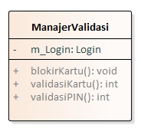
Class with Attribute and Method
public class ManajerValidasi {
private Login m_Login;
public int validasiKartu(){
return 0;
}
public int validasiPIN(){
return 0;
}
public void blokirKartu(){
}
}

Slide 6
Relationships
Generalization
“Is-A” hubungan/ relationship
Mengaktifkan pewarisan atribut & operasi
Subclasses and superclasses
Aggregation
“Has-A” relationship/ hubungan
Mengaitkan bagian dengan keutuhan
Menggunakan dekomposisi
Composition
“Has-A” relationship
Mirip tapi lebih kuat daripada Aggregation
Association
Hubungan yang tidak cocok “Is-A” or “Has-A”
Seringkali bentuk yang lebih lemah dari “Has-A”
Macam macam Hubungan antar kelas

Slide 7
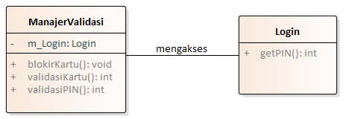
Class Association
public class ManajerValidasi {
private Login m_Login;
public int validasiKartu(){
return 0;
}
public int validasiPIN(){
int pin = m_login.getPIN();
return 0;
}
public void blokirKartu(){
}
}
public class Login {
public int getPIN(){
return 0;
}
}

Slide 8
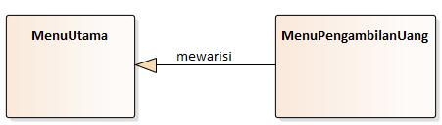
Class Inheritance
public class MenuUtama {
......
}
public class MenuPengambilanUang extends MenuUtama {
.....
}

Slide 9
Class Diagram: Sistem ATM

Slide 10
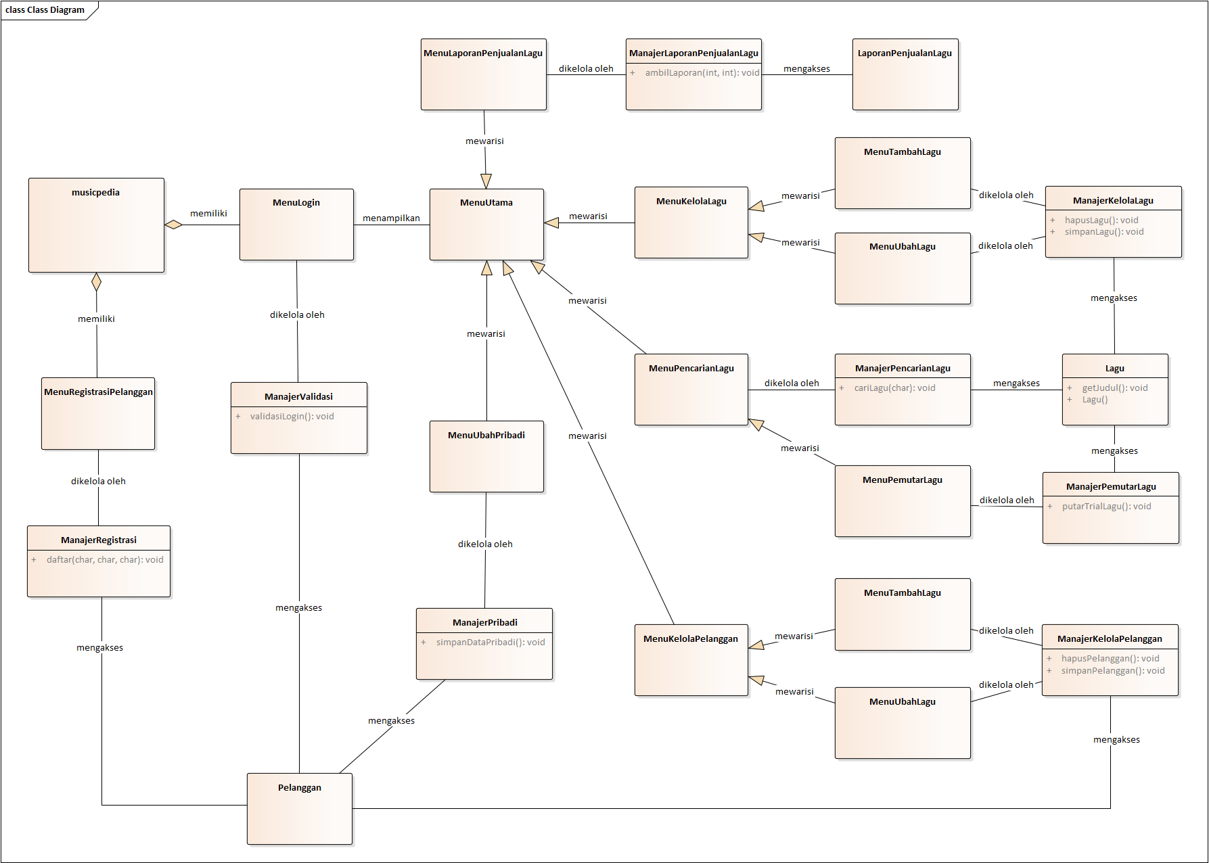
Class Diagram: MusicPedia

Slide 11
Exercise: Class Diagram
Lihat kembali System Request yang sudah anda buat
Pahami kembali Activity Diagram, Use Case Diagram, dan Sequence Diagram yang telah anda buat
Lanjutkan dengan membuat Class Diagram
Masukkan method (message di Sequence Diagram) ke dalam setiap class
Generate code secara otomatis dari Class Diagram tersebut

